Slide 1
Mall för SWOT-analys

Slide 2
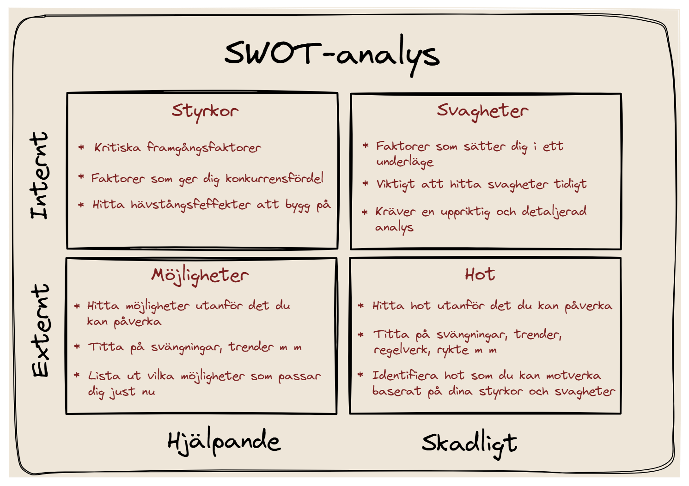

Slide 3
